Slide 1

Password-Manager
Mobile Anwendung 1
coded and designed by
Steffen Koch & Andreas Muss

Slide 2
Idee
Ein Passwort für alles
Problem: unsicher
App mit verschlüsseltem Zugang die alle Passwörter speichert!
Zugang über ein Master-Passwort oder über Fingerabdruck
Auflistung der Passwörter unterteilt nach Kategorien
z.B. E-Mail, Shops, …
speichern zusätzlicher Informationen mit dem Passwort
Username, Beschreibung, …
einfügen eines Passwortgenerators
„Ein Passwort für maximale Sicherheit, überall!“

Slide 3
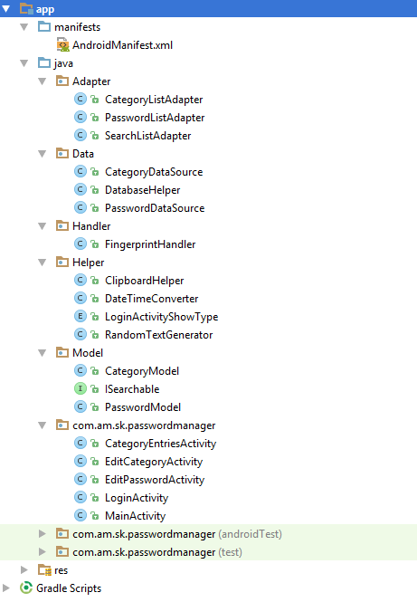
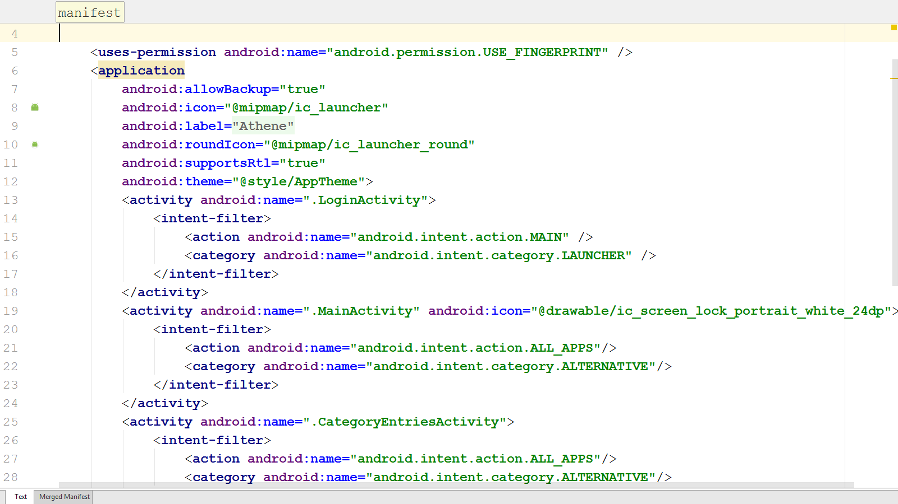
Manifest

Slide 4
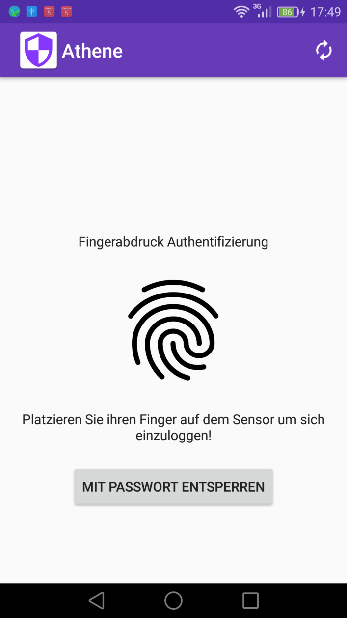
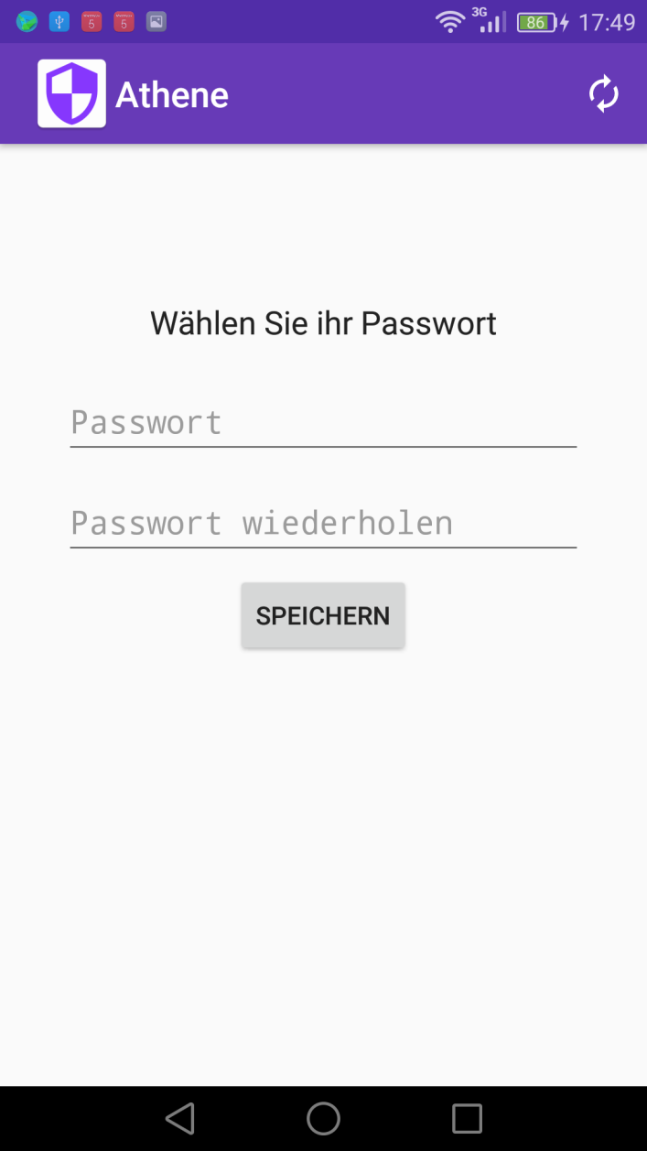
LogIn
Fingerabdruck
Passwort

Slide 5
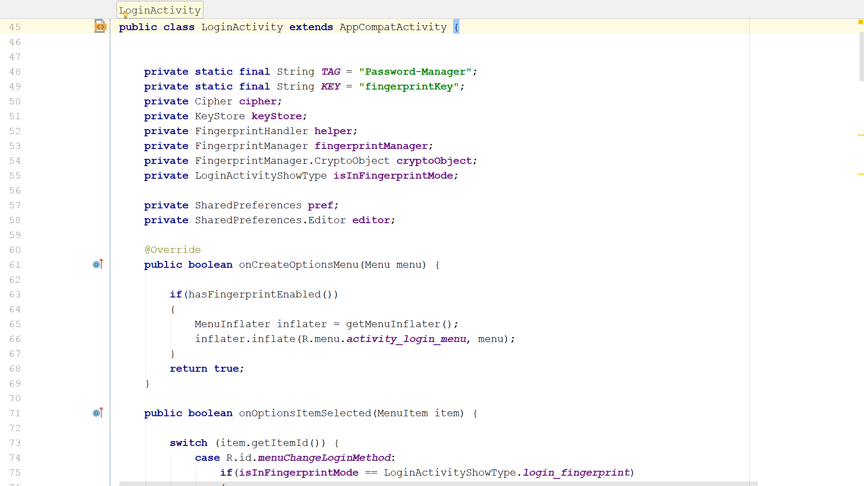
LogIn

Slide 6
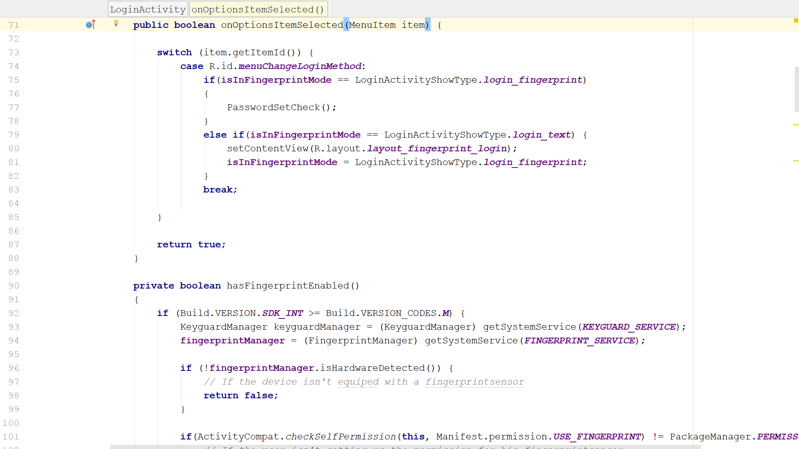
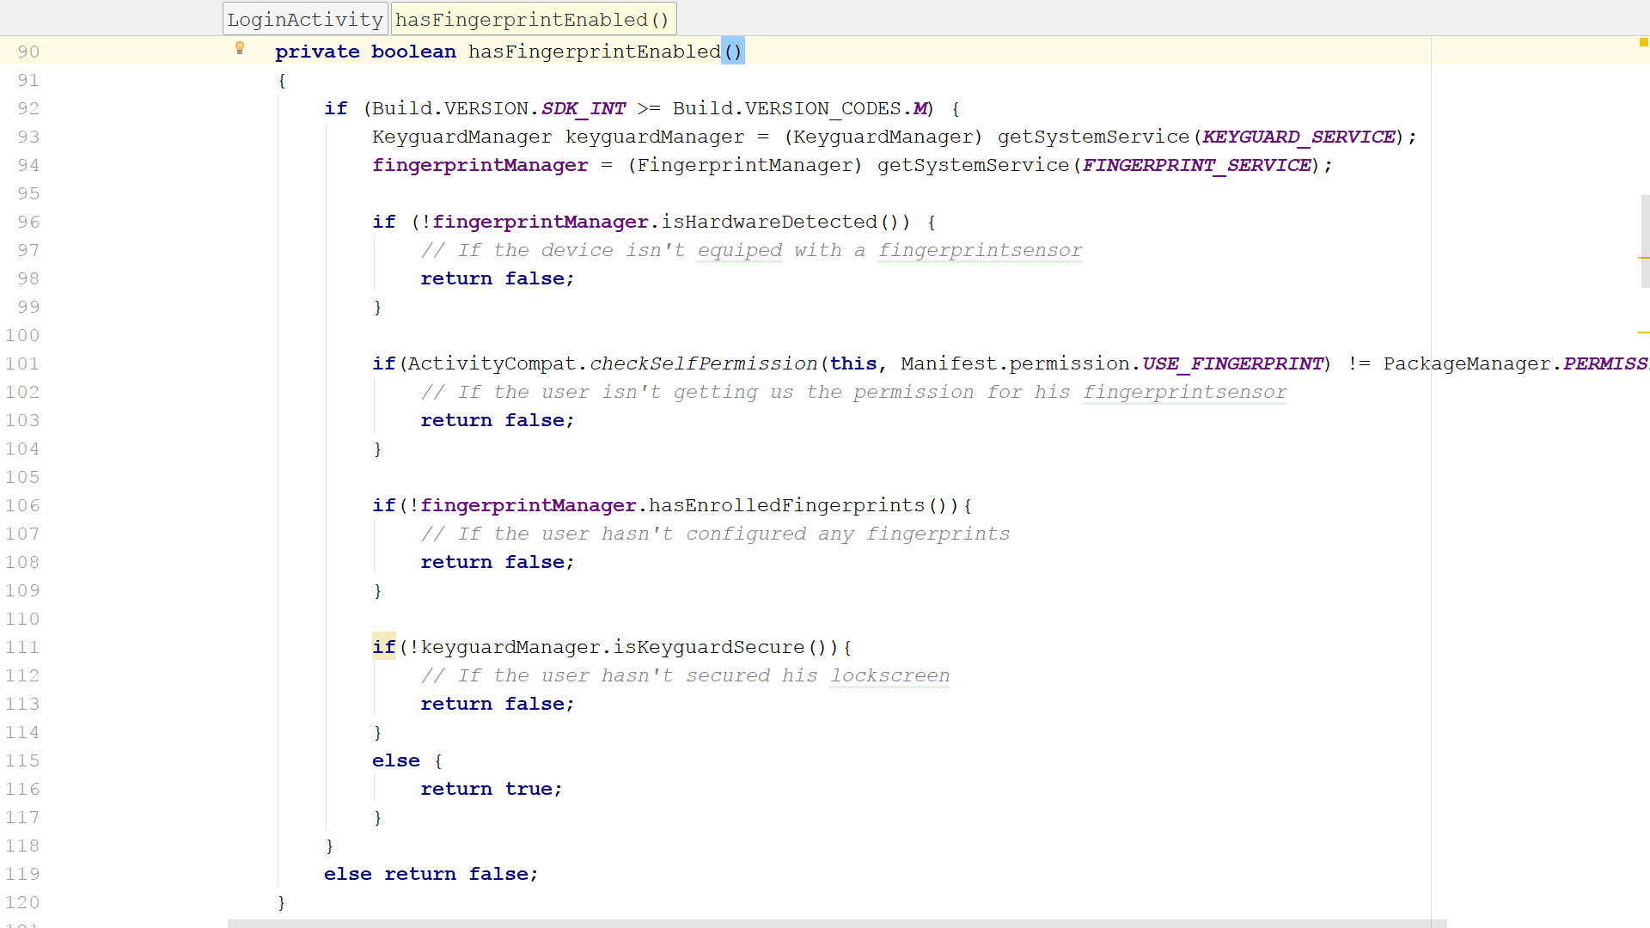
LogIn

Slide 7
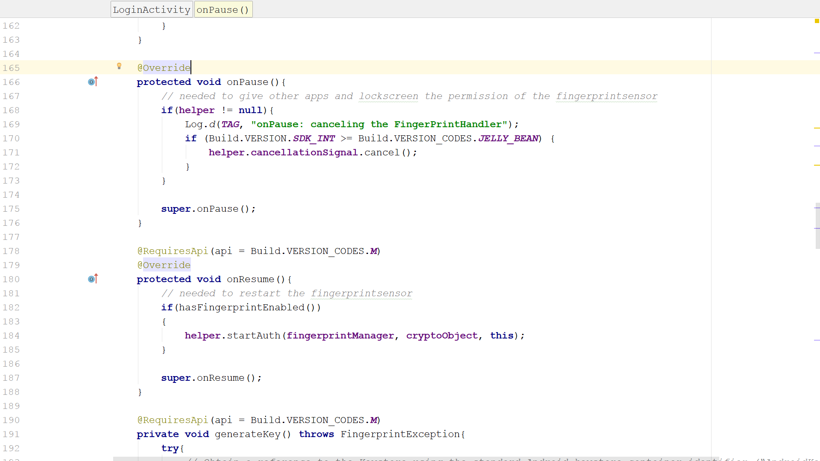
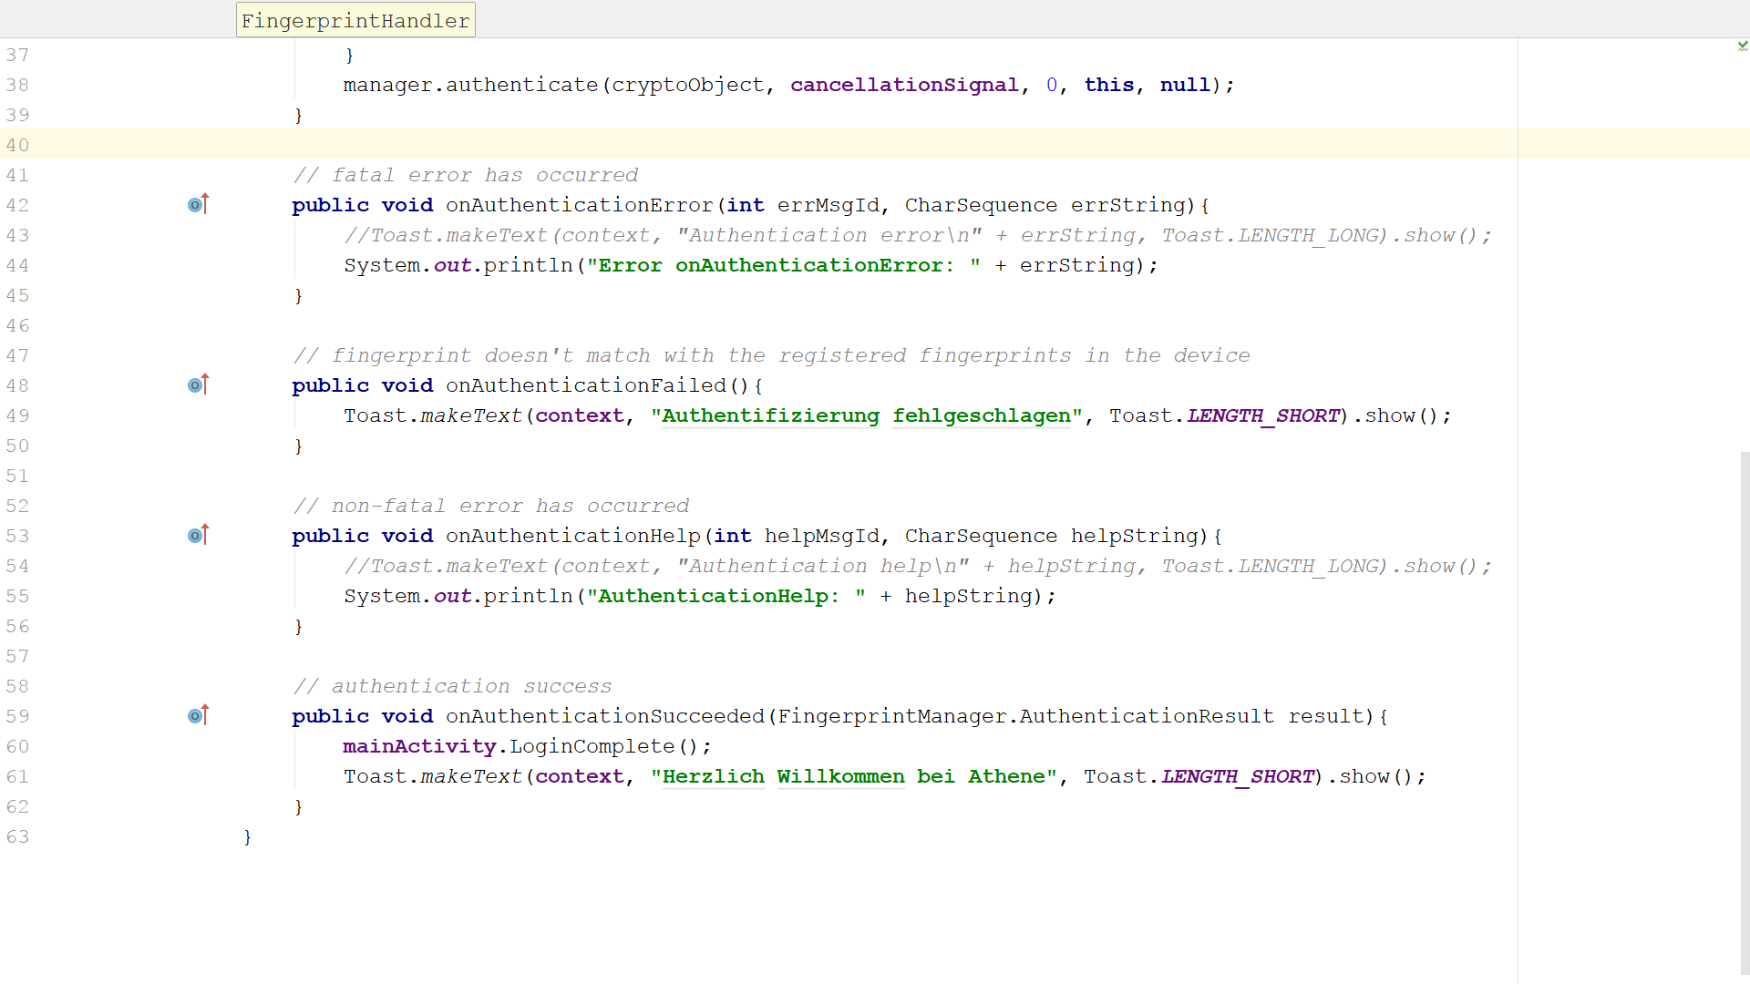
LogIn

Slide 8
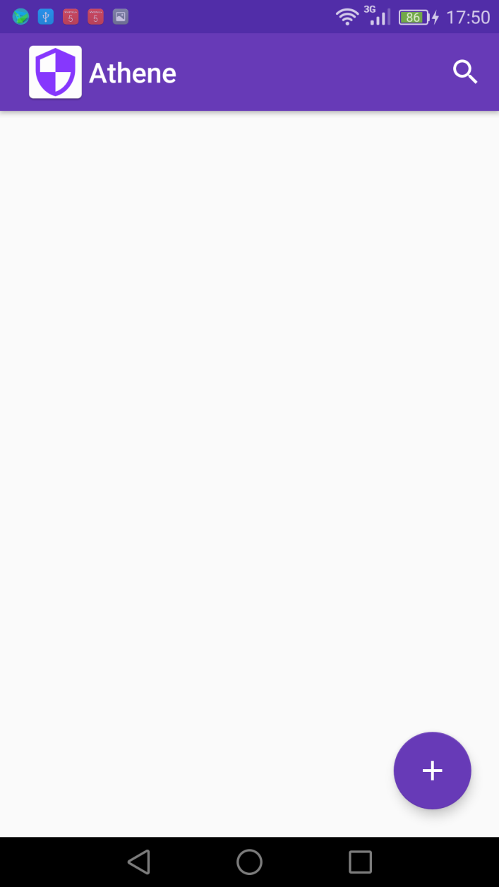
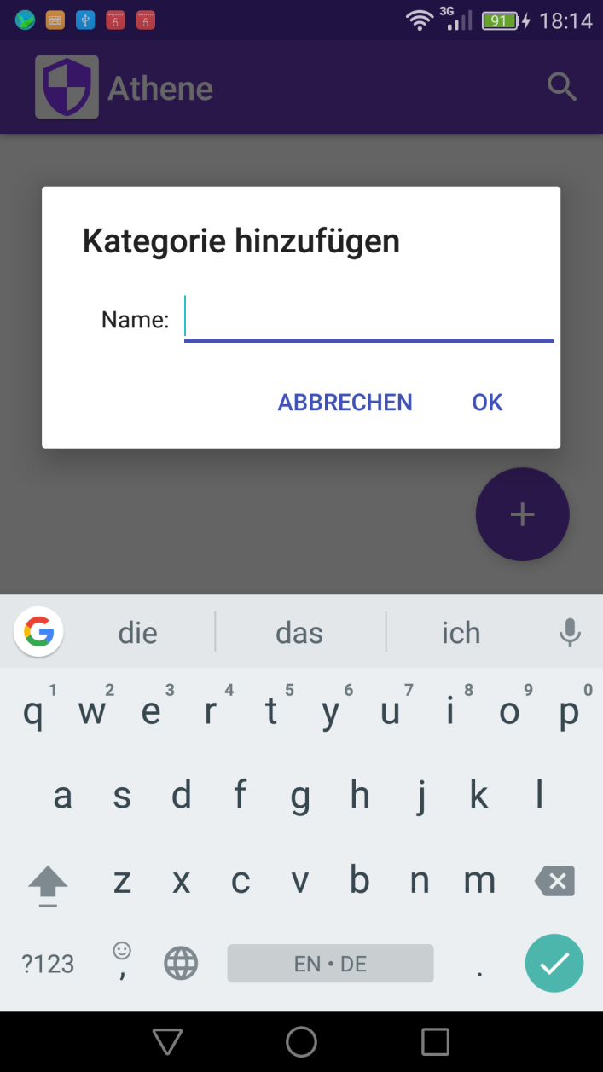
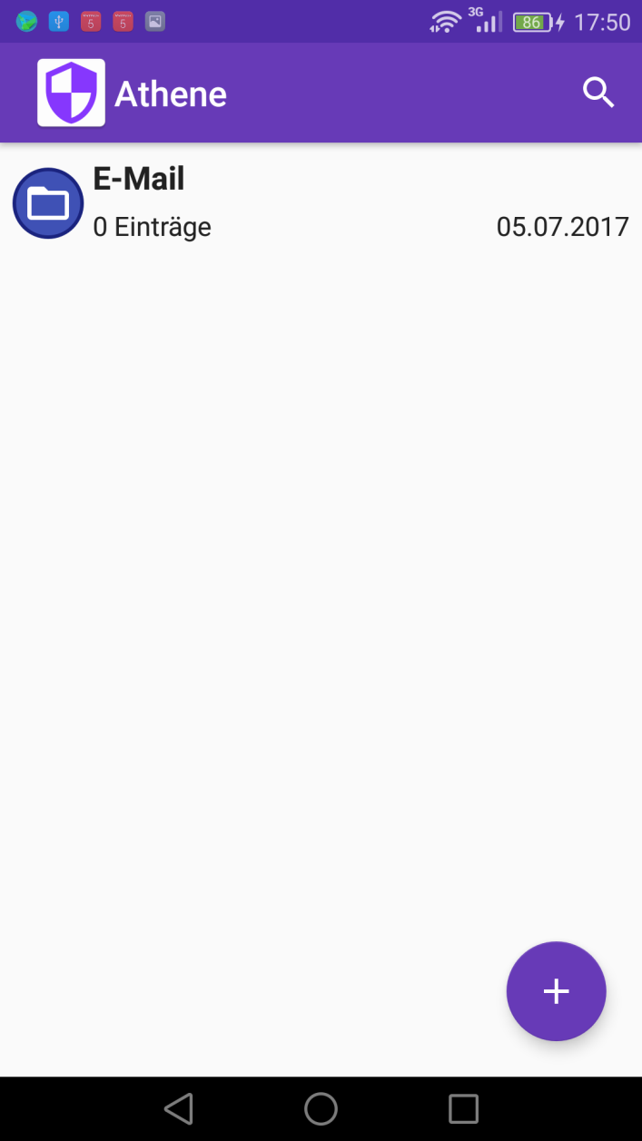
MainActivity
onClick

Slide 9
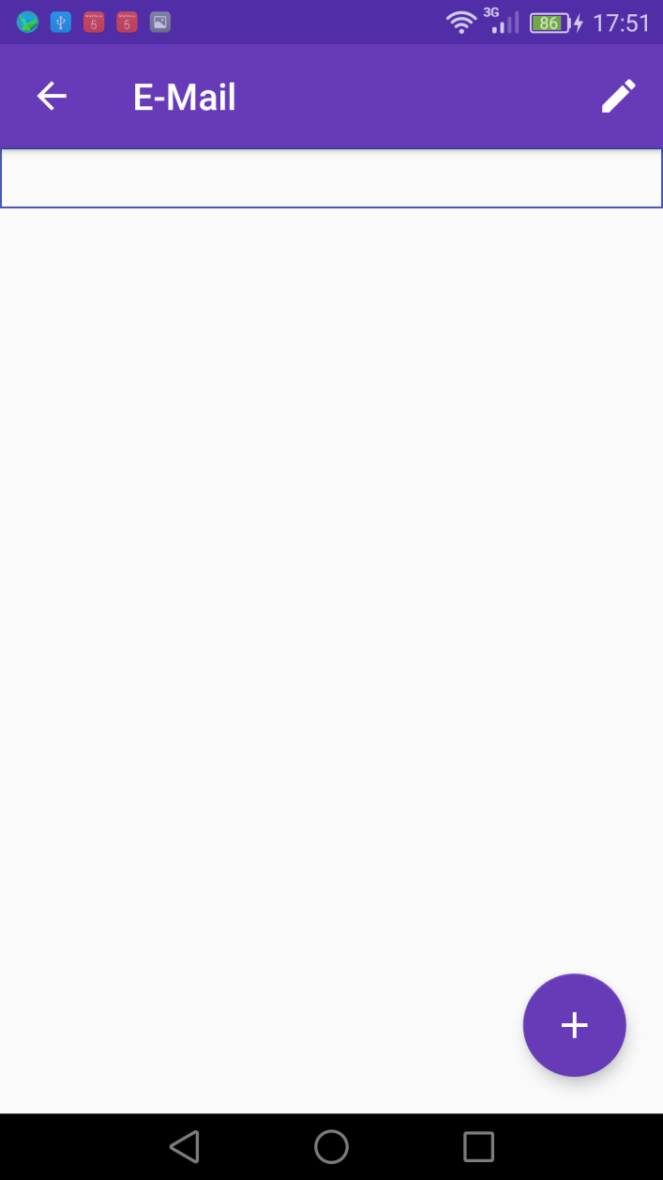
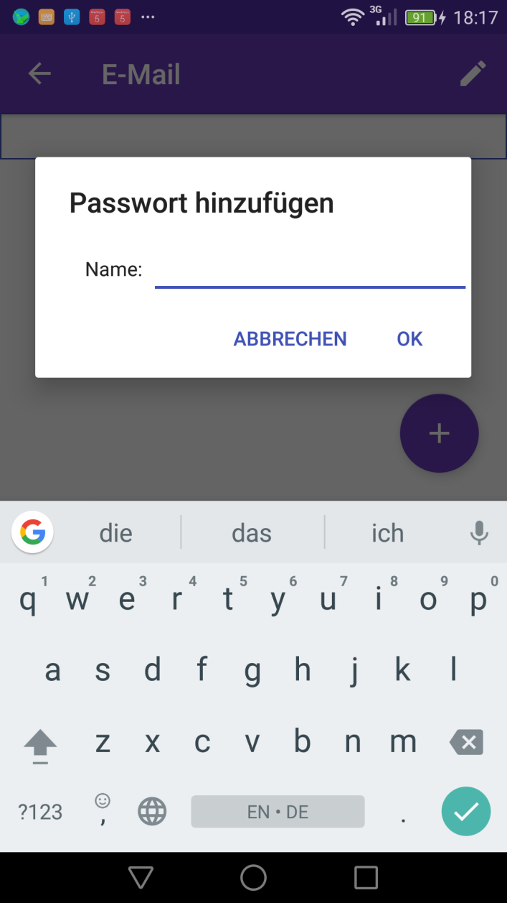
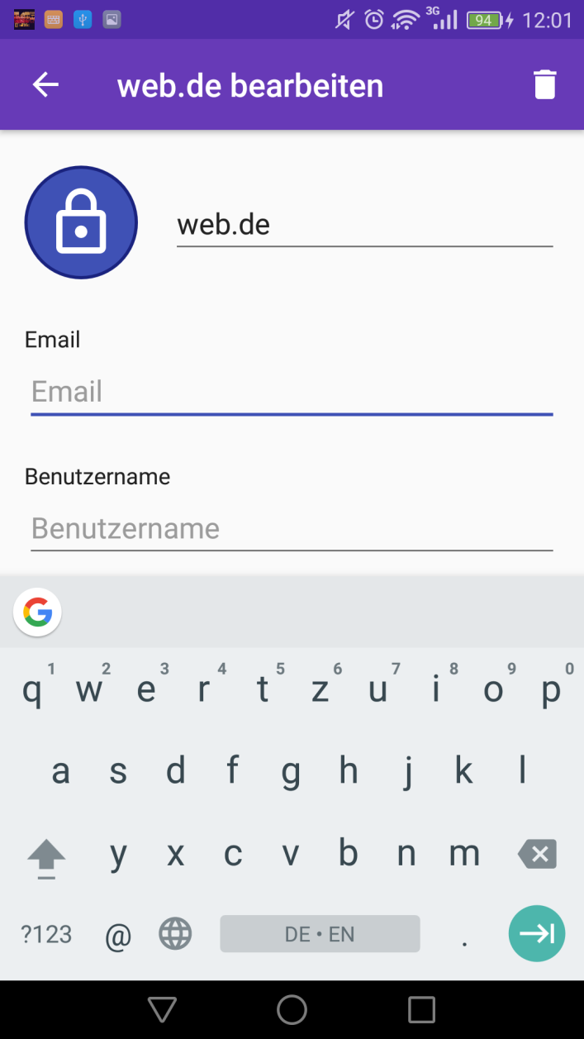
MainActivity

Slide 10
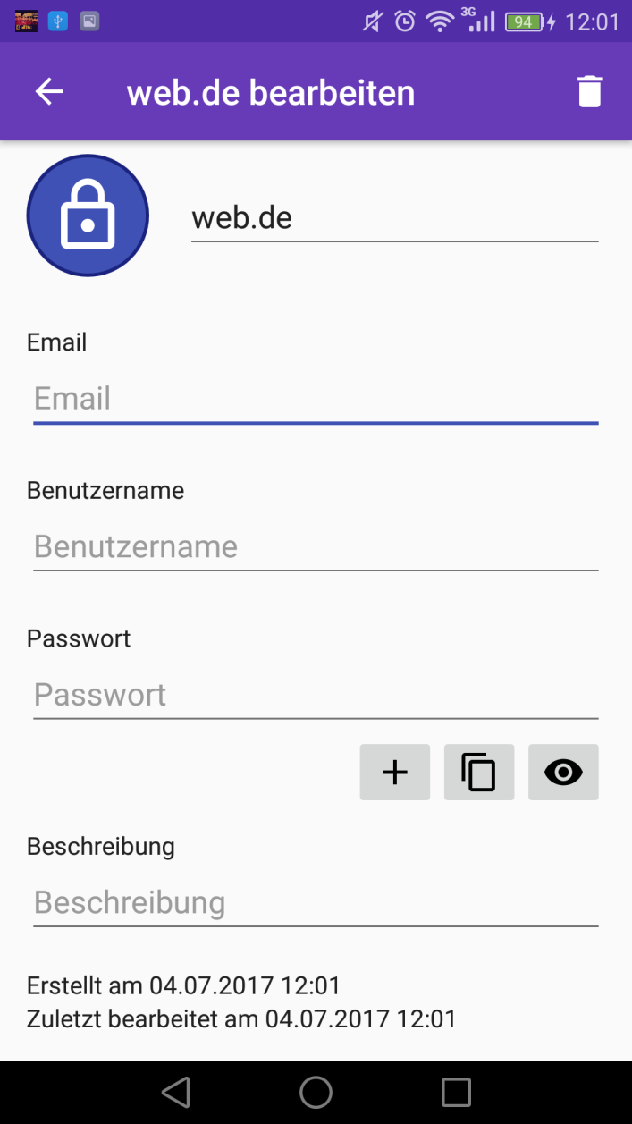
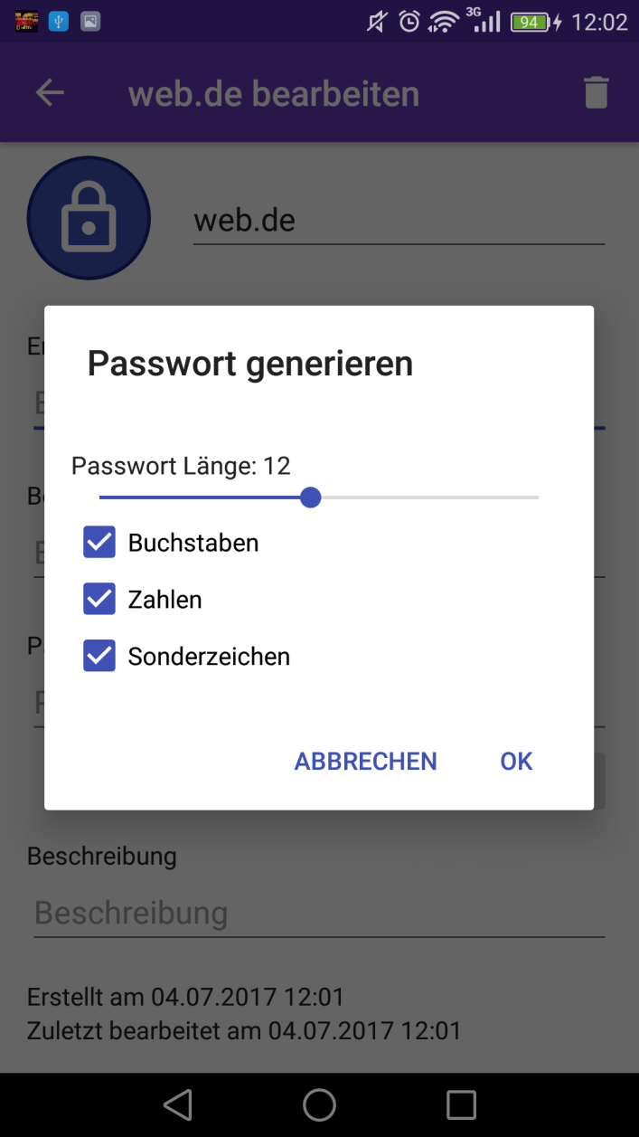

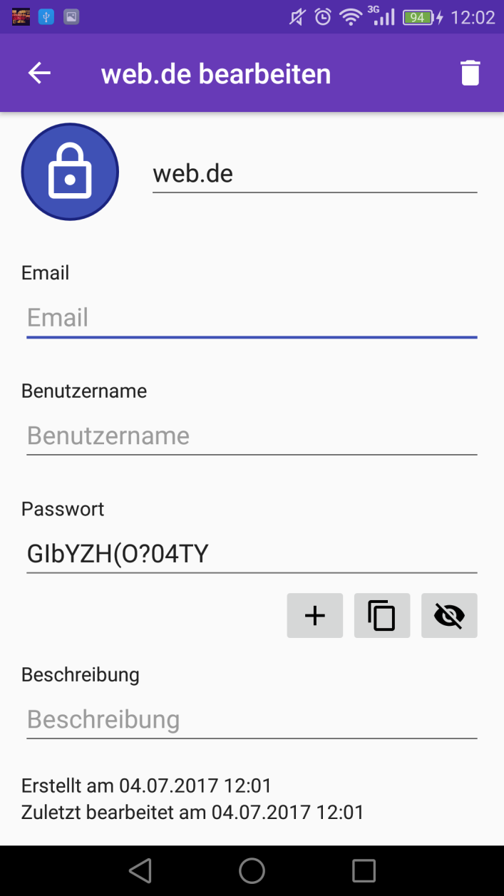
PasswordActivity
Passwort lesbar!
generiertes Passwort
onClick
onClick

Slide 11
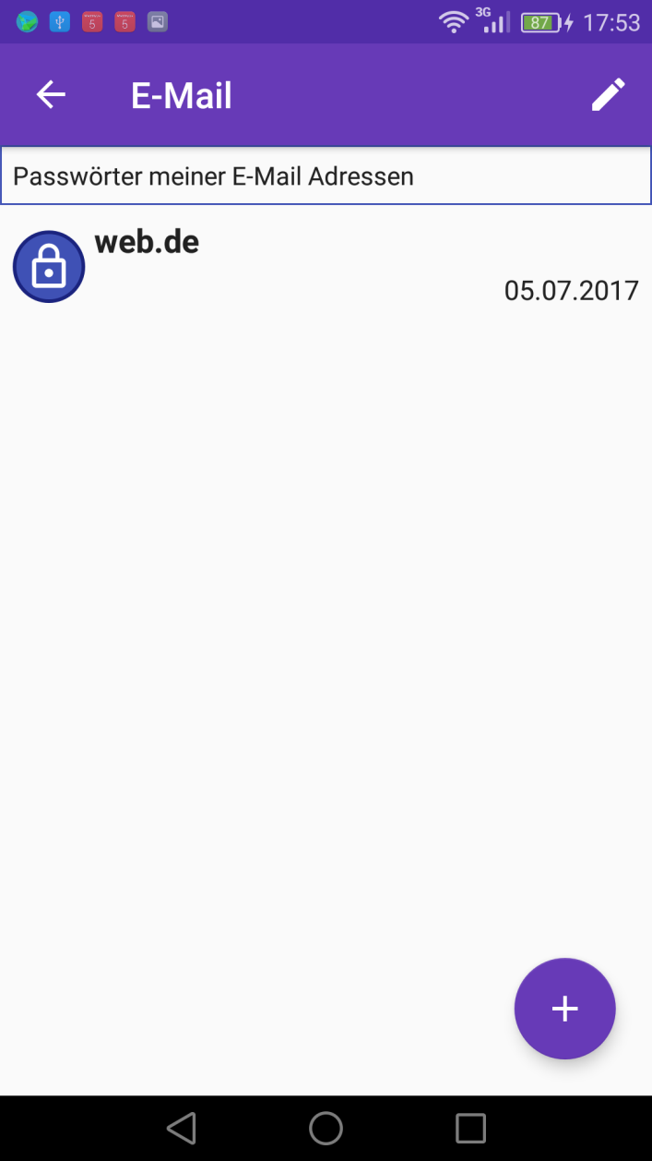
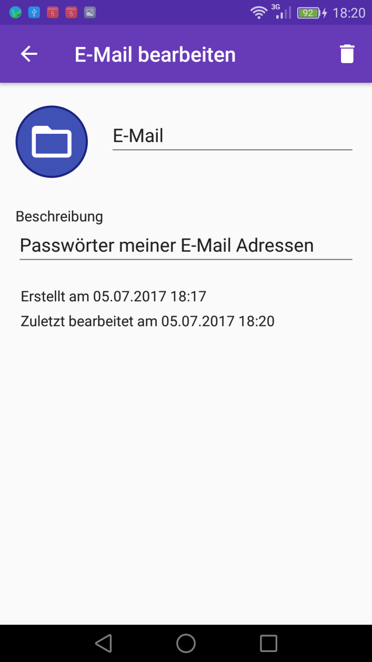
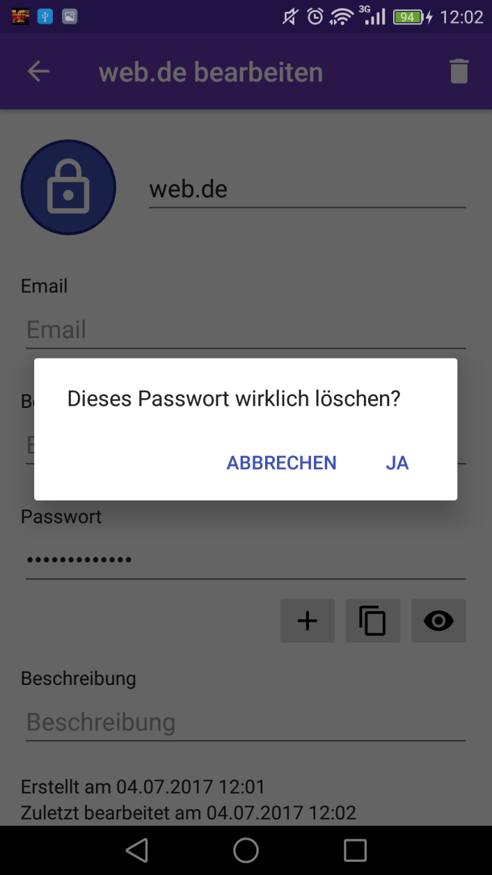
Editing
Das Editieren ist
ausschließlich für die
Kategorie gedacht.
onClick
onClick
Das Löschen ist
äquivalent für die
Kategorie und
das Passwort.

Slide 12
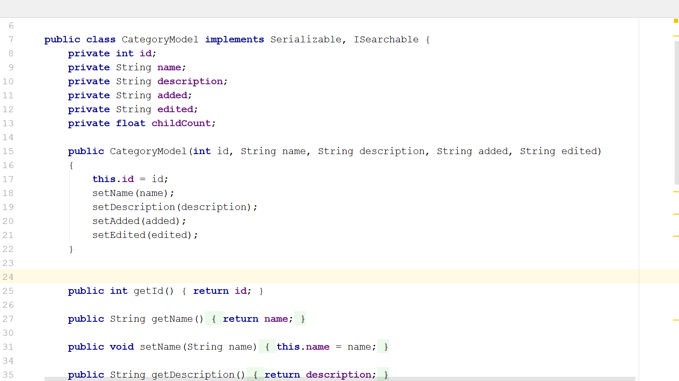
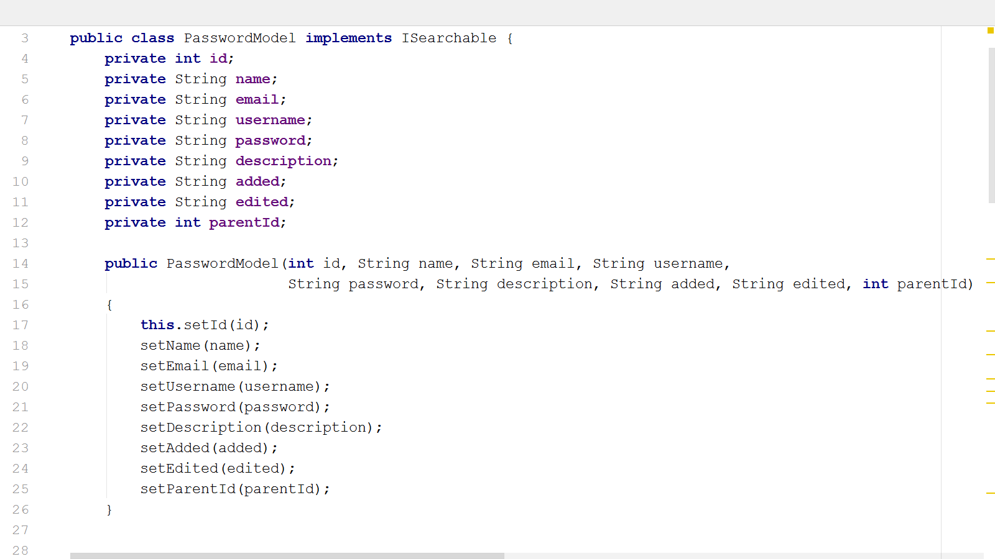
Models

Slide 13
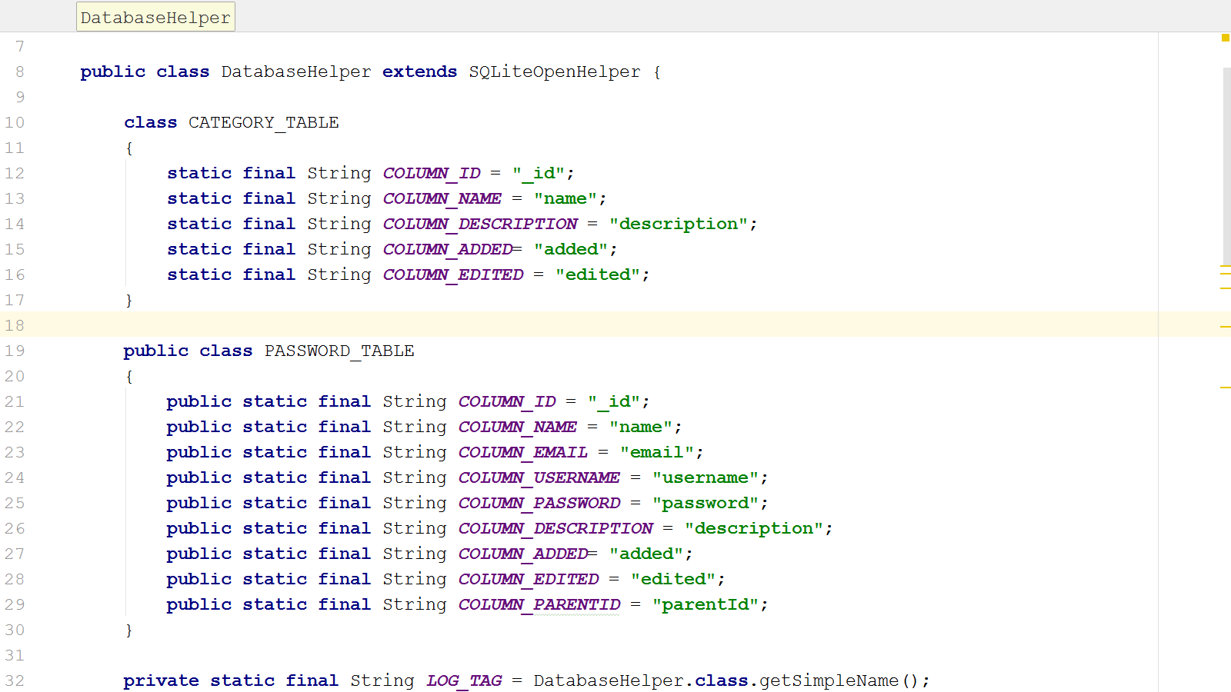
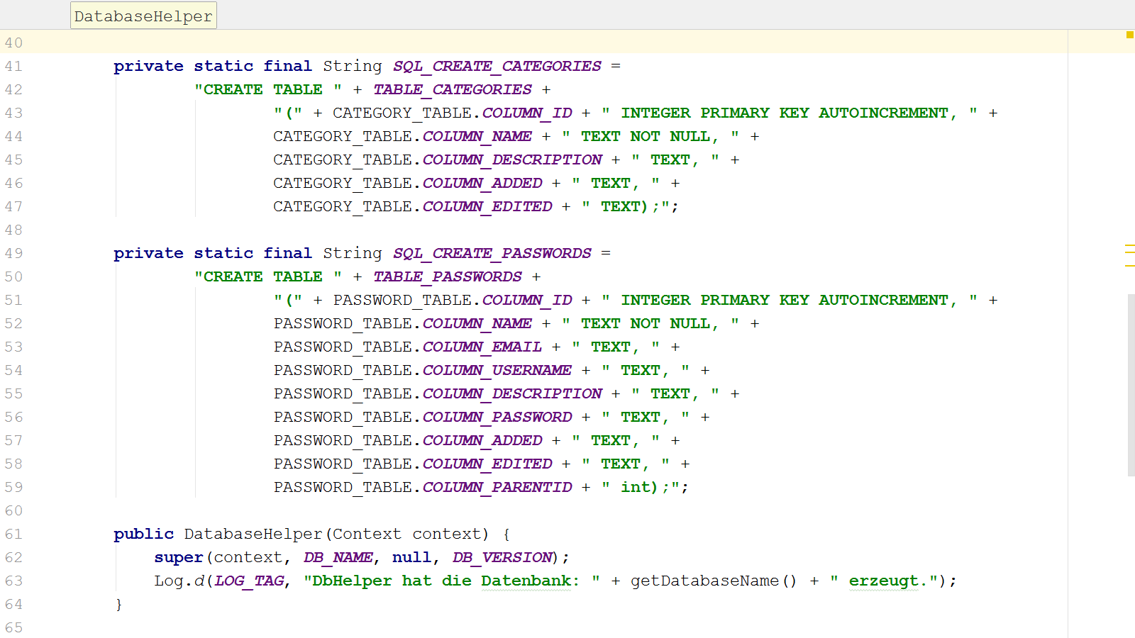
SQLite

Slide 14
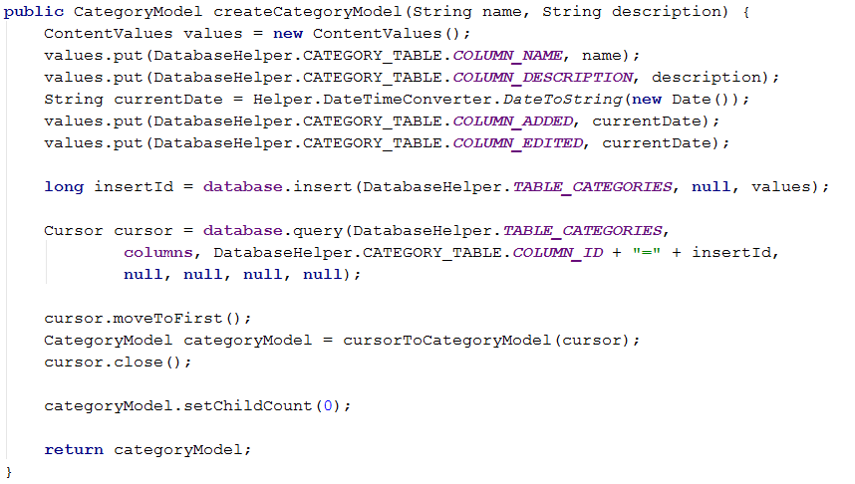
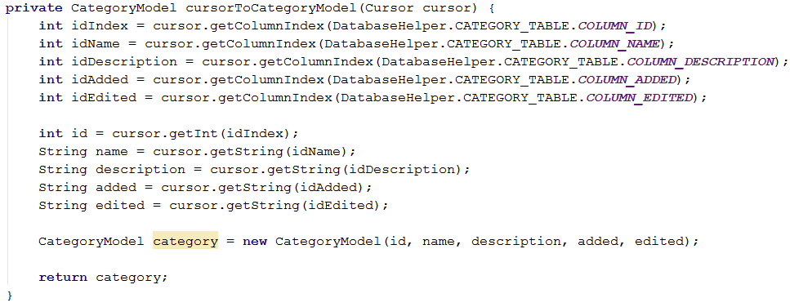
SQLite

Slide 15
Probleme
Fragments
Fingerprint einbinden
Adapter für List

Slide 16
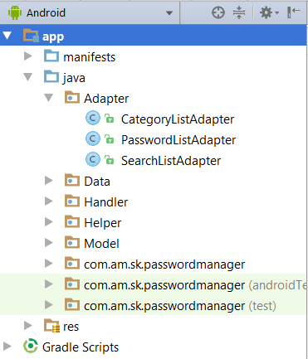
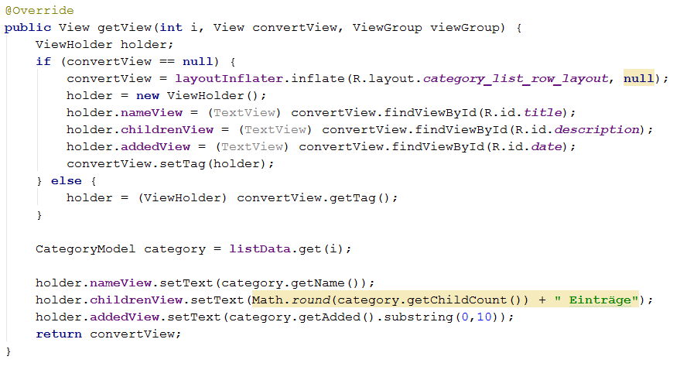
Adapter
ViewHolder

Slide 17
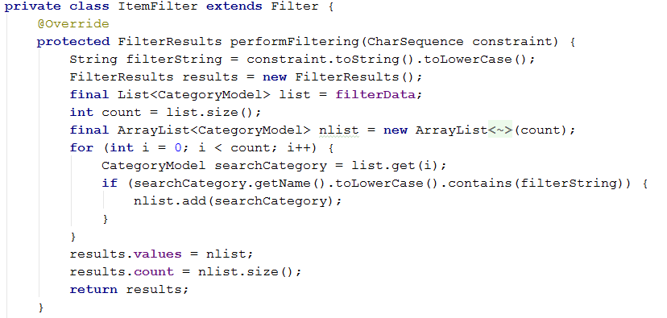
Adapter-Filter

Slide 18
Vielen Dank für Ihre Aufmerksamkeit!
Sollten sie noch Fragen haben,
zur App oder zum Code können Sie sie nun gerne stellen.

